Slide 1
EUROPA.-LA VUELTA AL MUNDO EN 885 JARDINES.-REINO UNIDO.-
OXFORSHIRE
Selección de textos y fotografías por
JOSE ELIAS BONELLS

Slide 2
Waterperry Gardens
Los jardines datan de 1932, cuando la señorita Beatriz Havergal abrió la Escuela de Horticultura para las señoras.
Las 3 hectáreas de jardines ornamentales incluyen una rosaleda y el jardín formal de setos nudo , canal de agua-lirio, paseo fluvial, y uno de los mejores mixed-borders herbáceos exclusivamente en el país.
Herbáceas de vivero proporcionan un catálogo de vida de las plantas, y también hay un jardín alpino, y la Colección Nacional de saxífragas Kabschia. Un centro comercial de plantas, repleto de plantas cultivadas en viveros en el lugar, ocupa grandes áreas del hermoso jardín.

Slide 3
El sitio también cuenta con un 2.000 m2 de huertos comerciales, produciendo el famoso jugo de manzana Waterperry cada año.
Cursos de jardinería se celebran durante todo el año.
Los jardines ornamentales en la fecha Waterperry volver a la década de 1930 cuando Beatriz Havergal creó su Escuela de Horticultura para las señoras.
Cuando la escuela cerró en 1972 allanó el camino para un gran desarrollo en los jardines que ahora son famosos - por lo menos para la frontera puramente herbácea ( mixed-borders ), que son una alegría para la vista desde mayo hasta finales de septiembre.

Slide 4
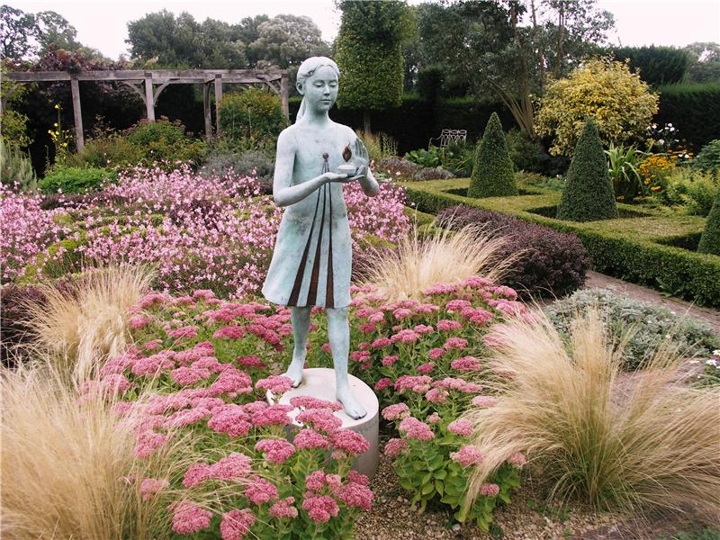

Slide 5
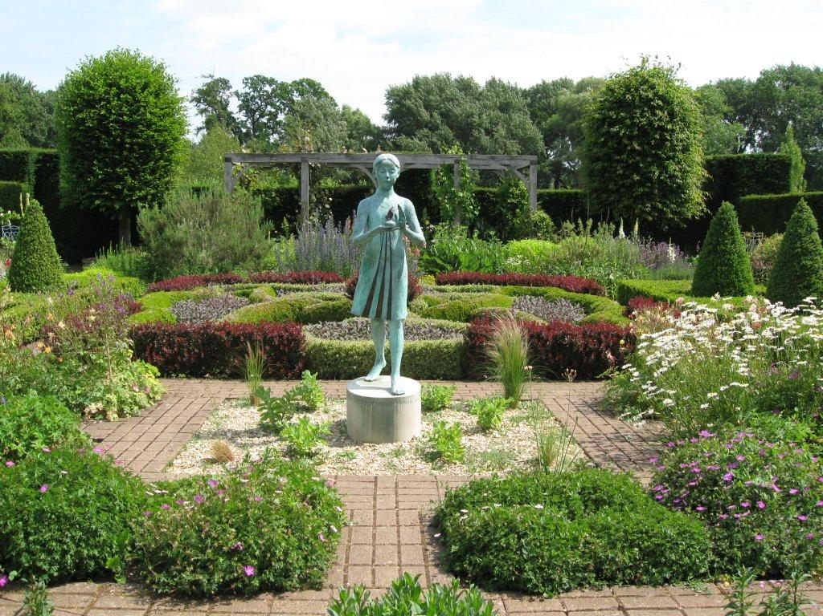

Slide 6
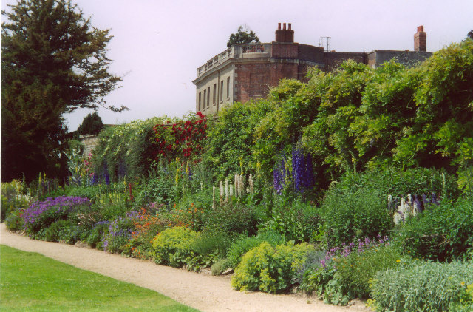

Slide 7
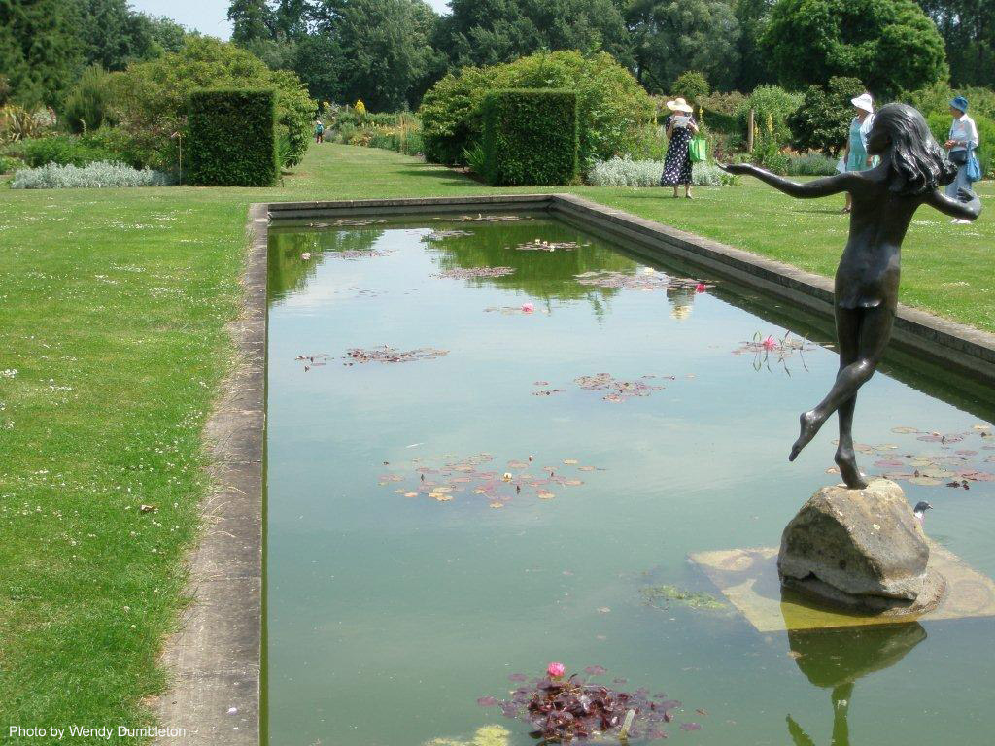

Slide 8
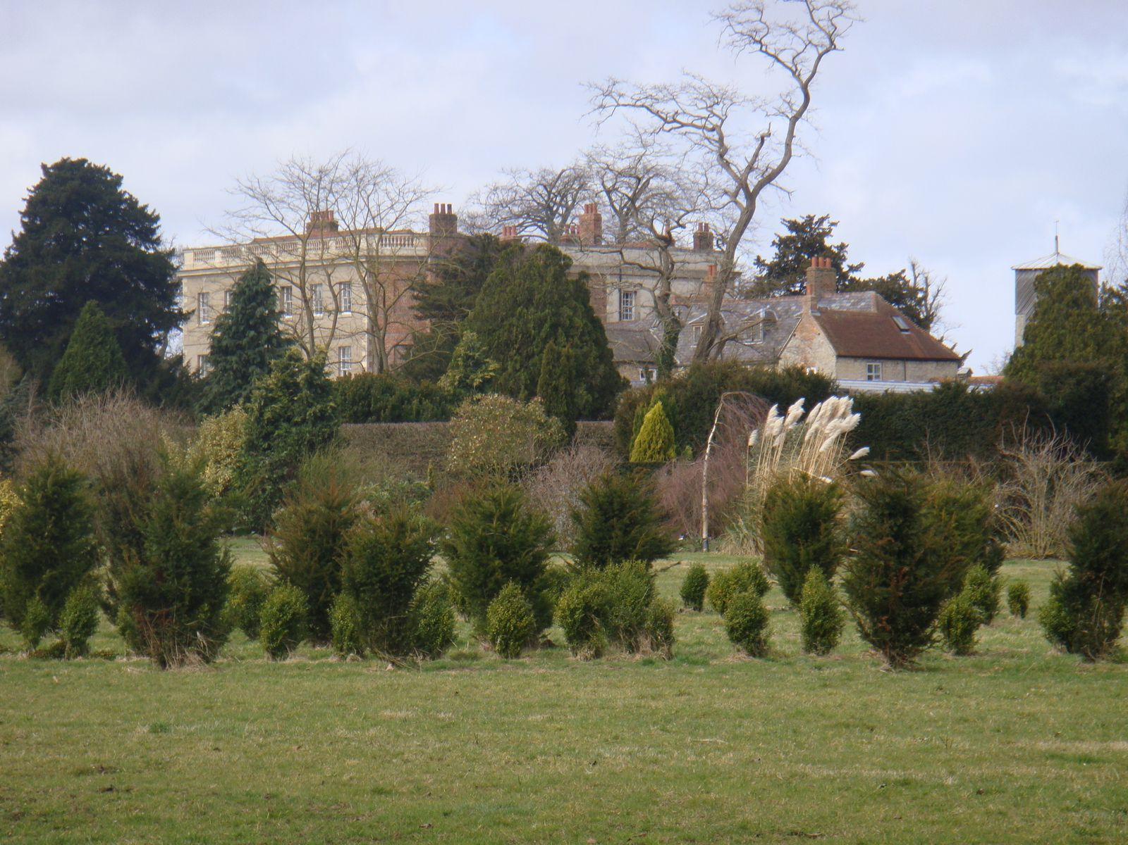

Slide 9
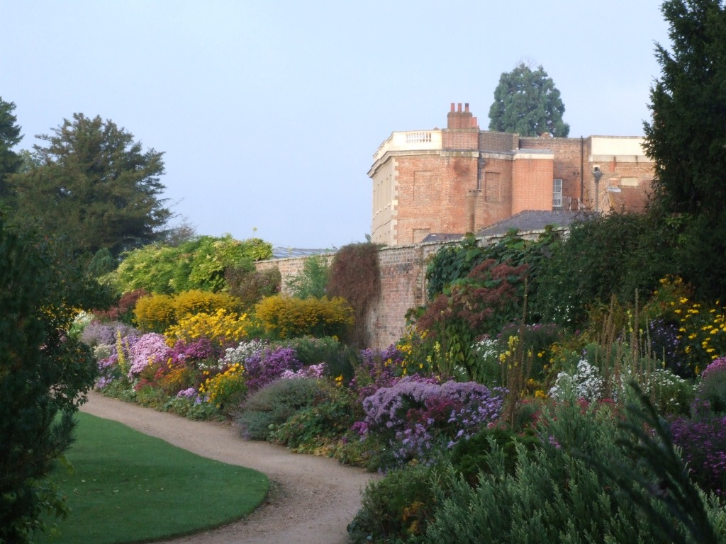

Slide 10
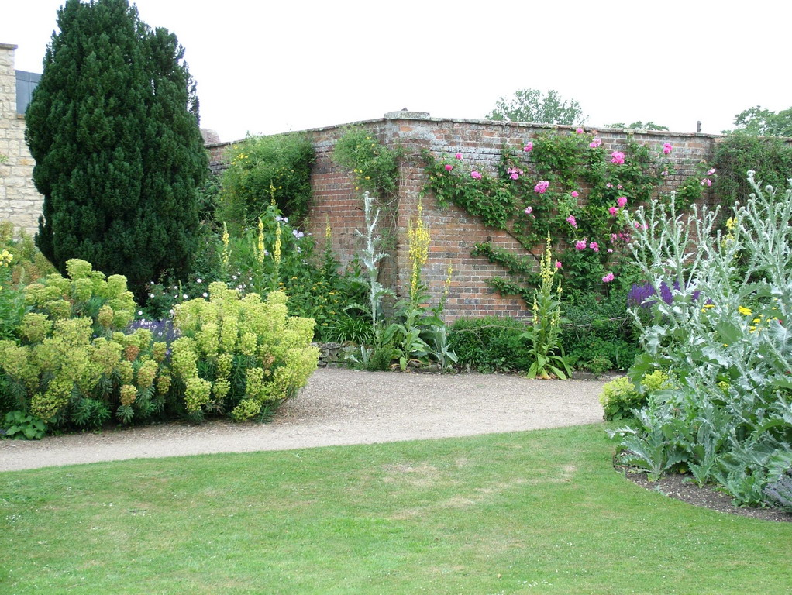

Slide 11
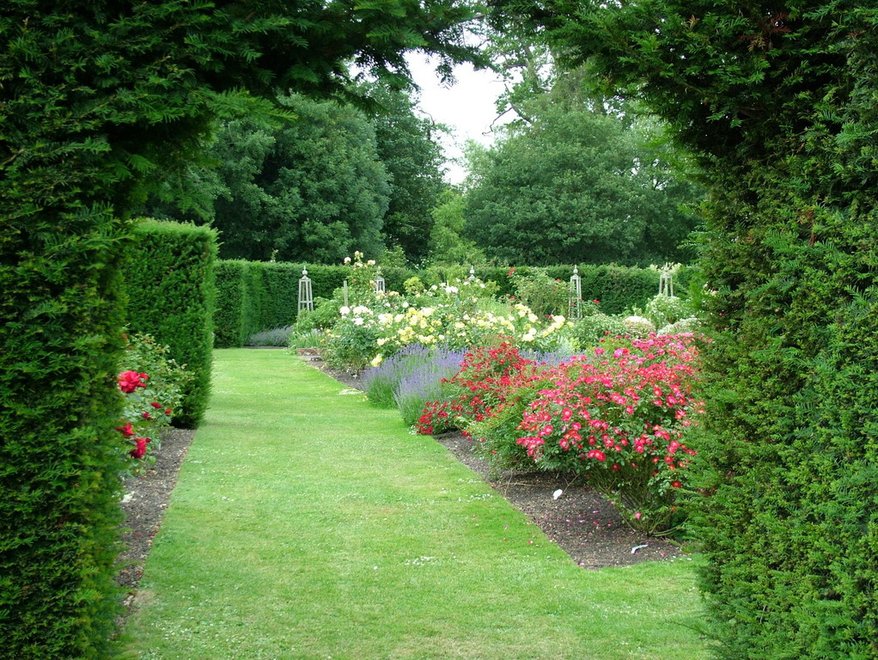

Slide 12
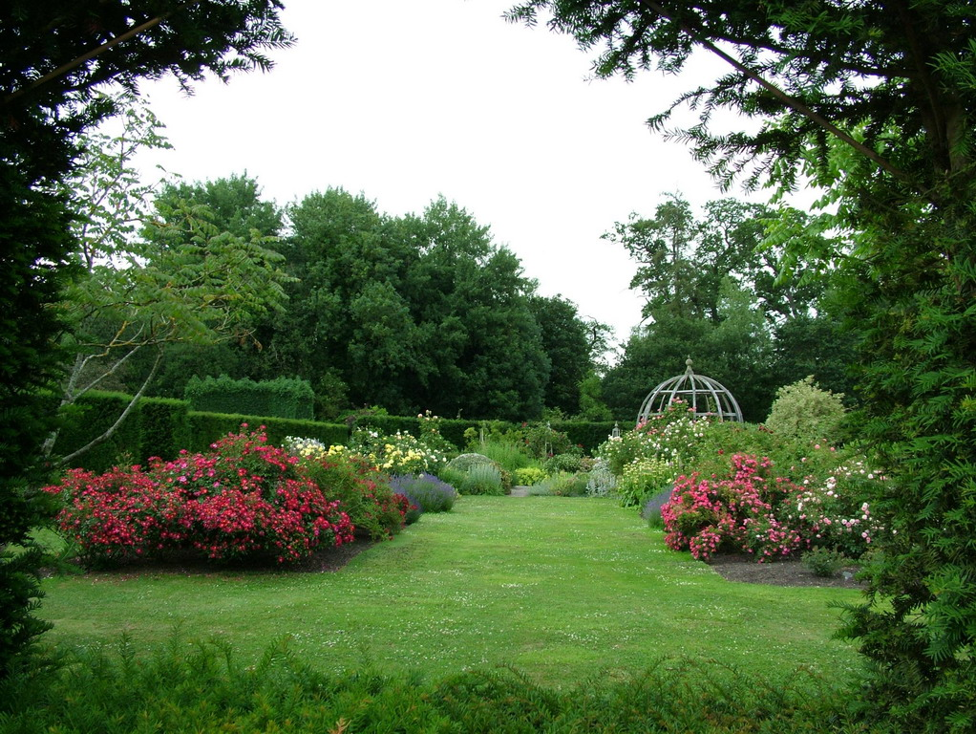

Slide 13
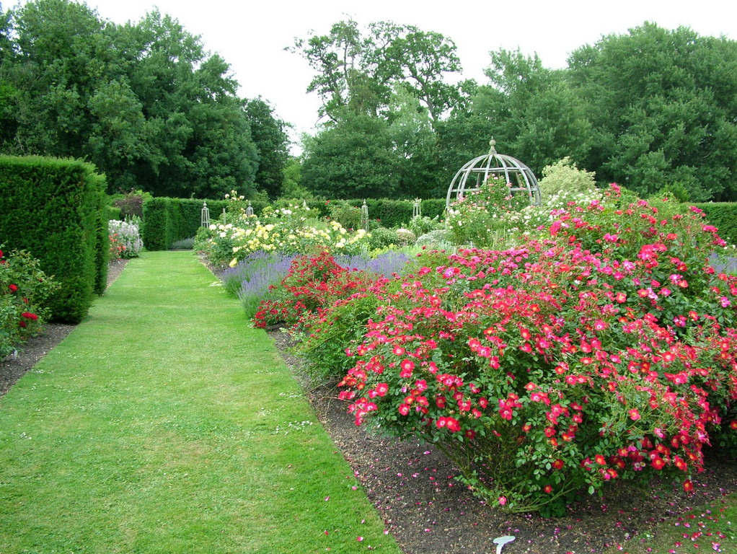

Slide 14
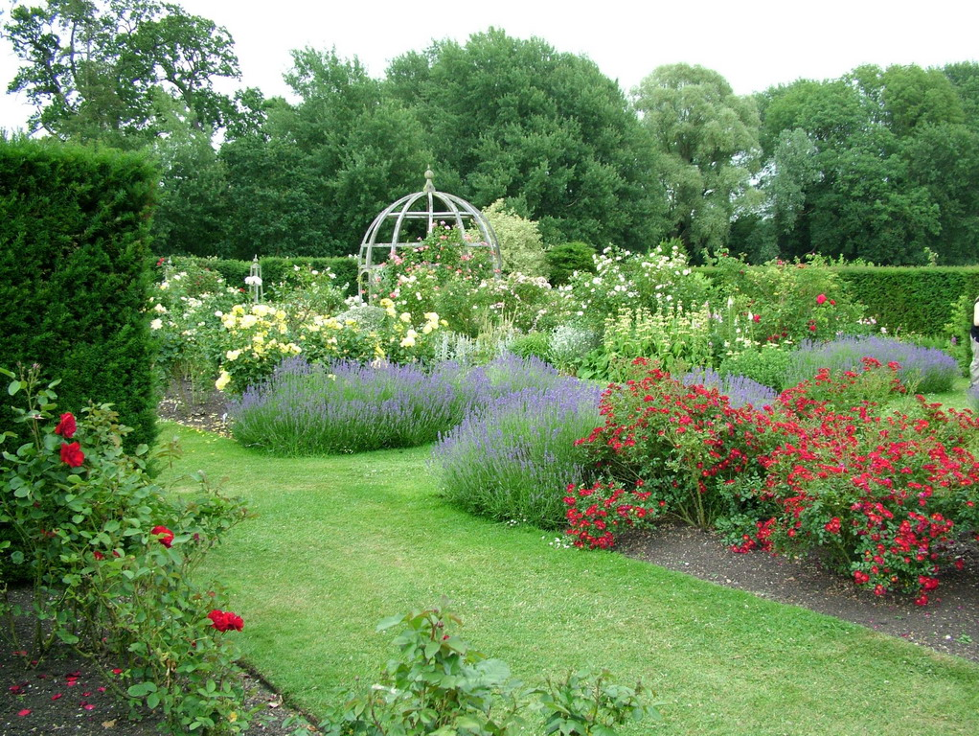

Slide 15
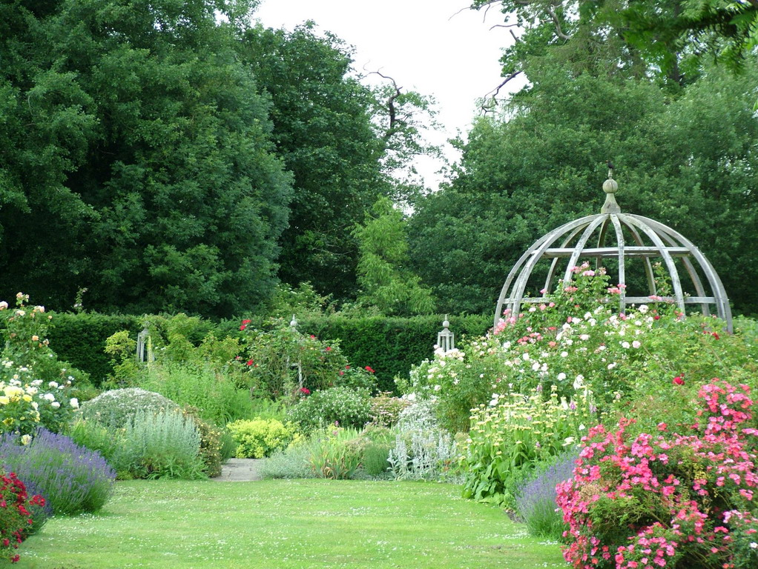

Slide 16
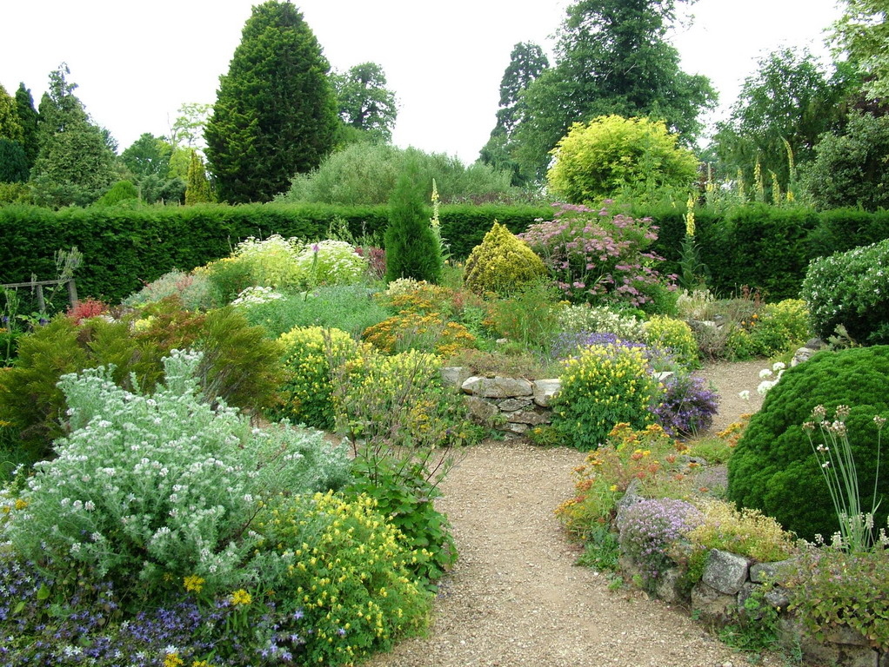

Slide 17
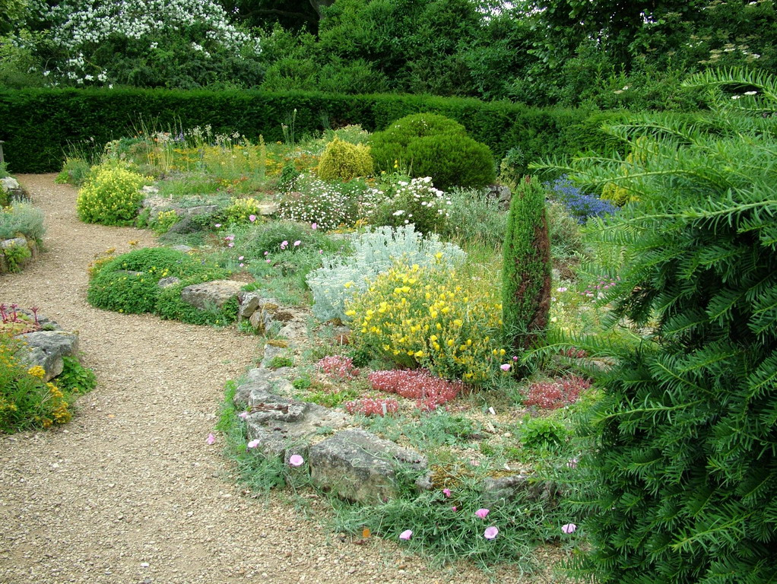

Slide 19
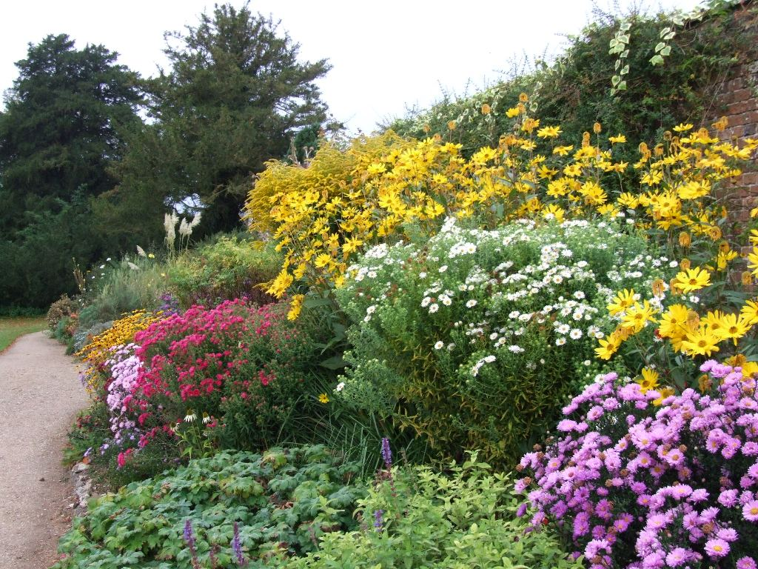

Slide 20
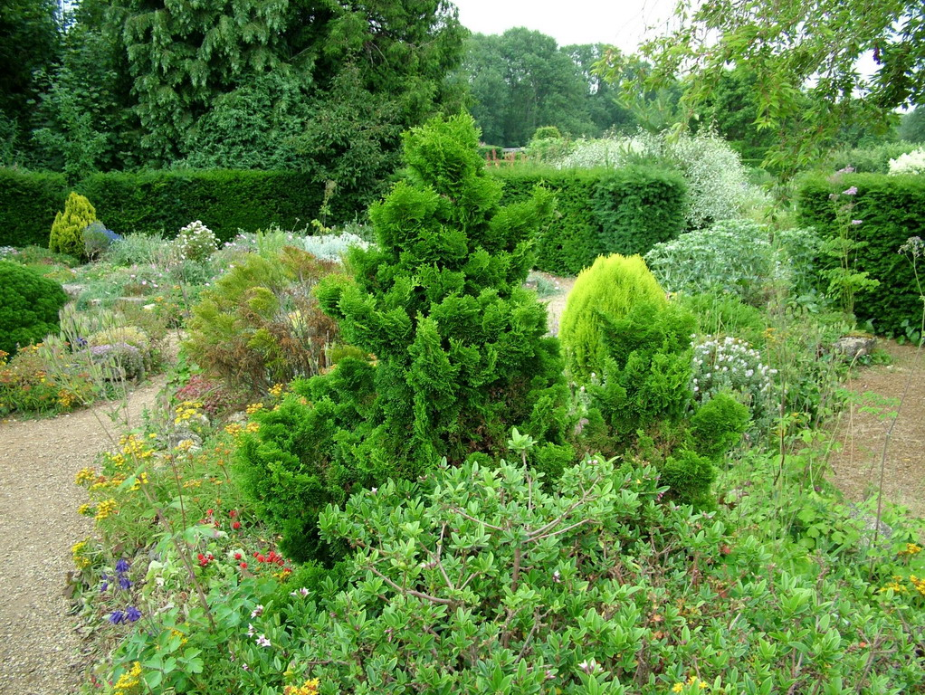

Slide 21
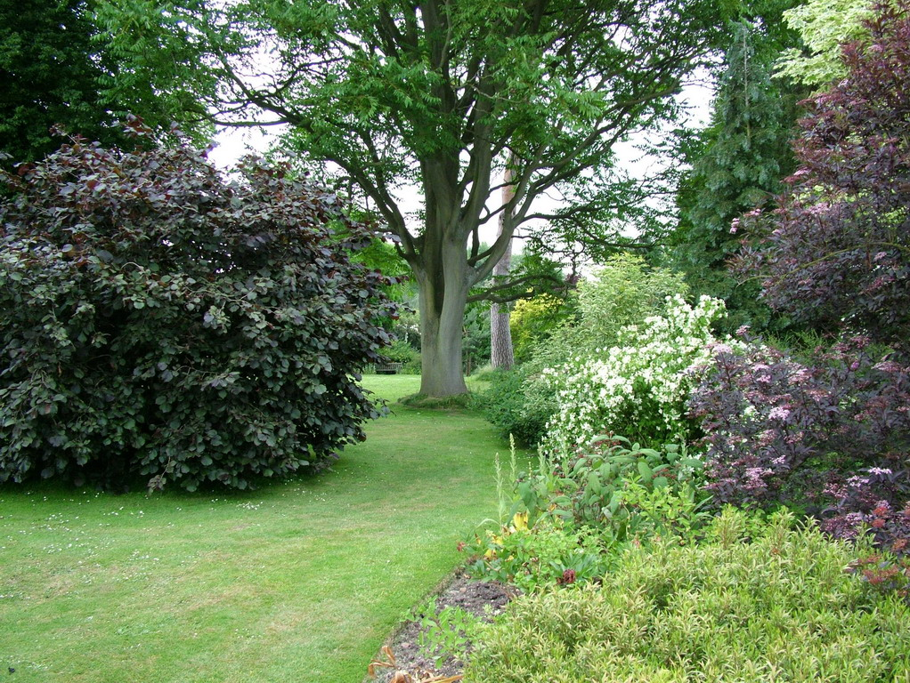

Slide 22
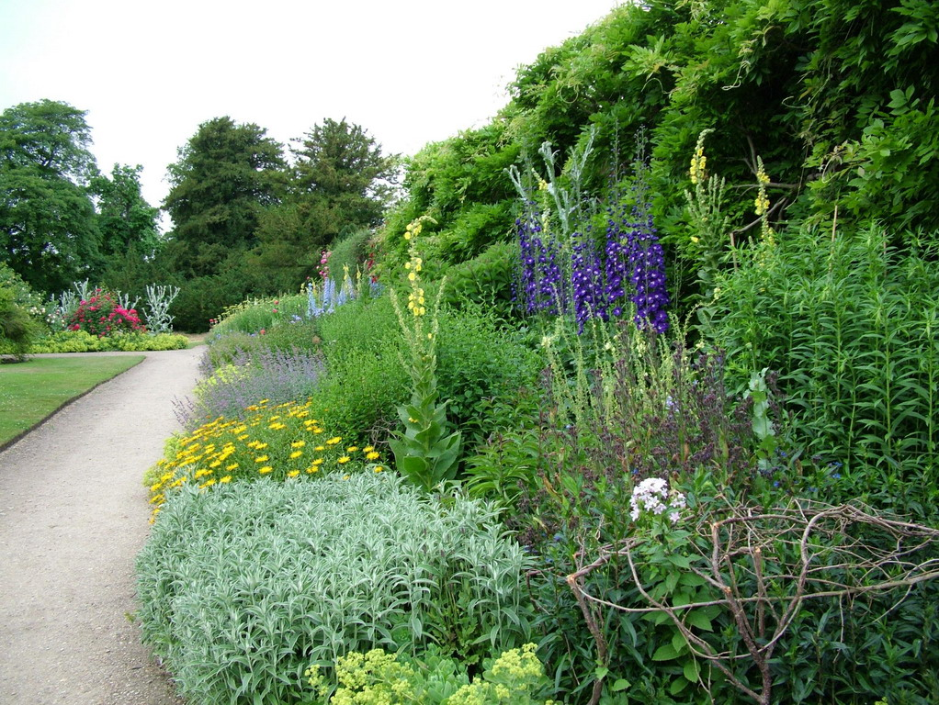

Slide 23
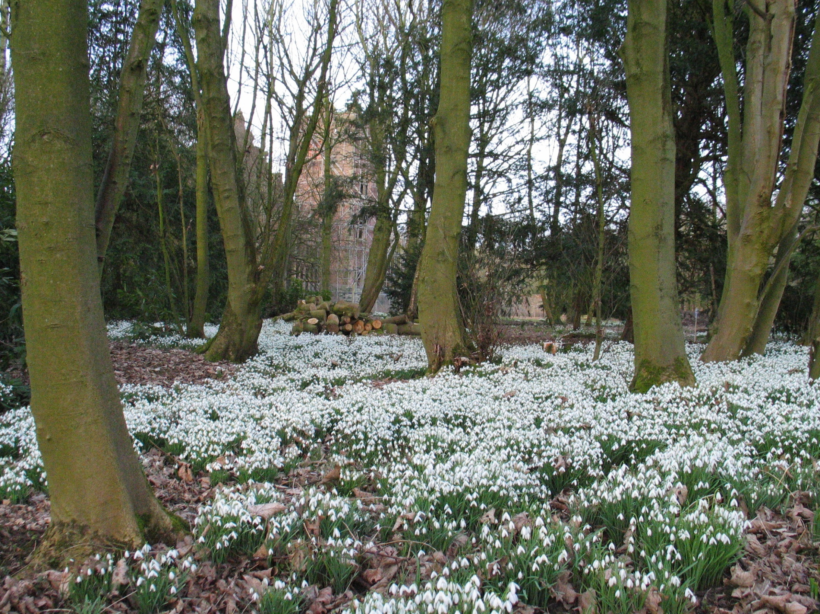

Slide 24
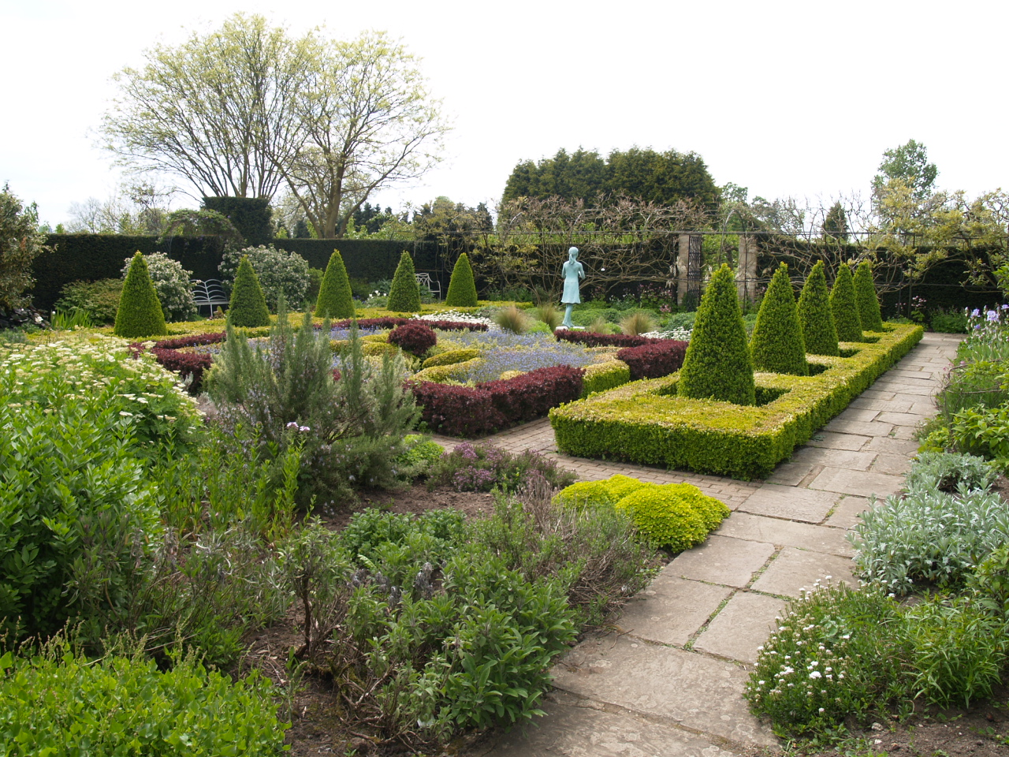

Slide 25
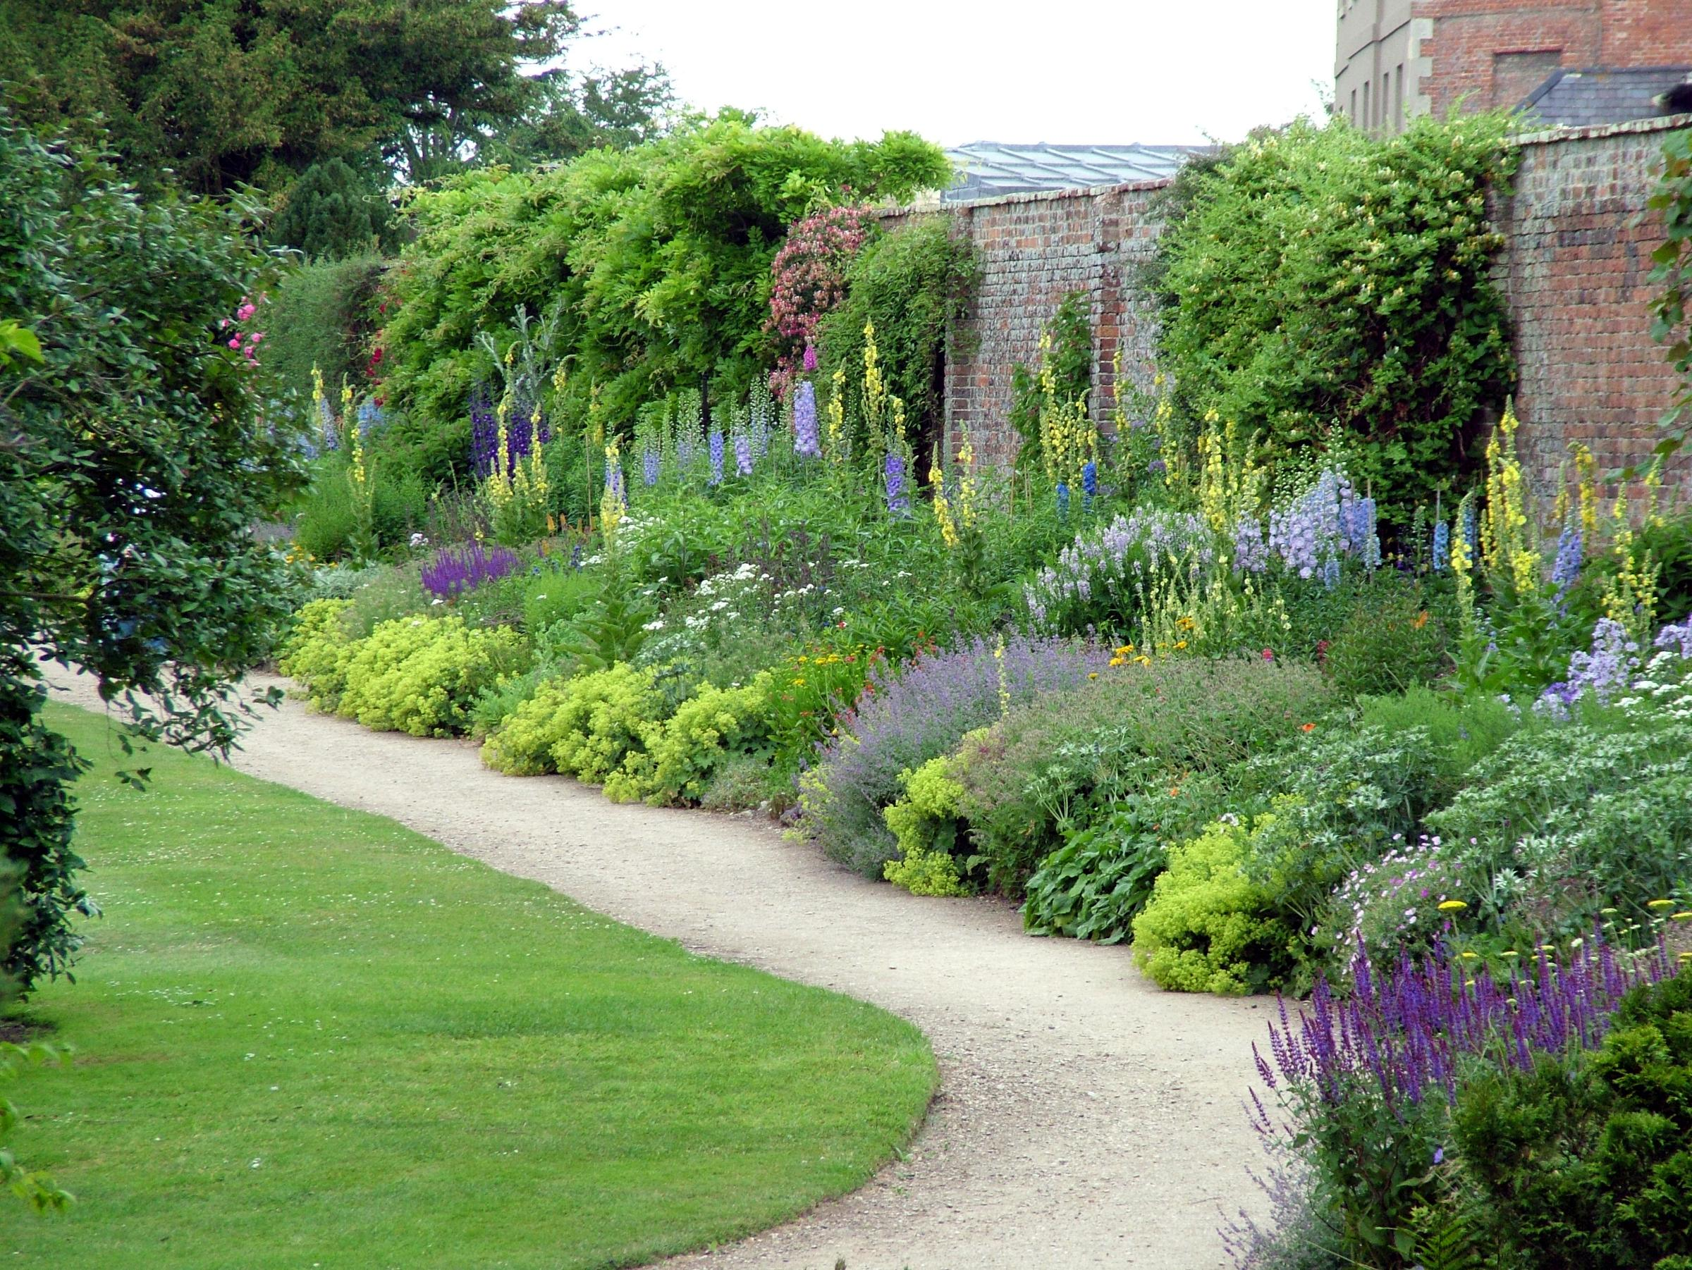

Slide 26
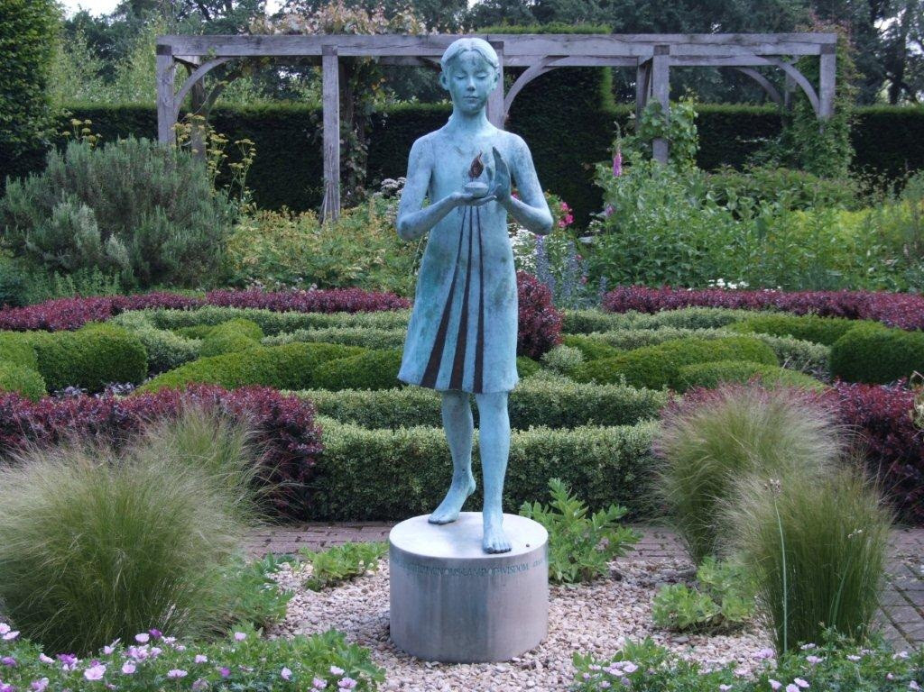

Slide 27


Slide 28
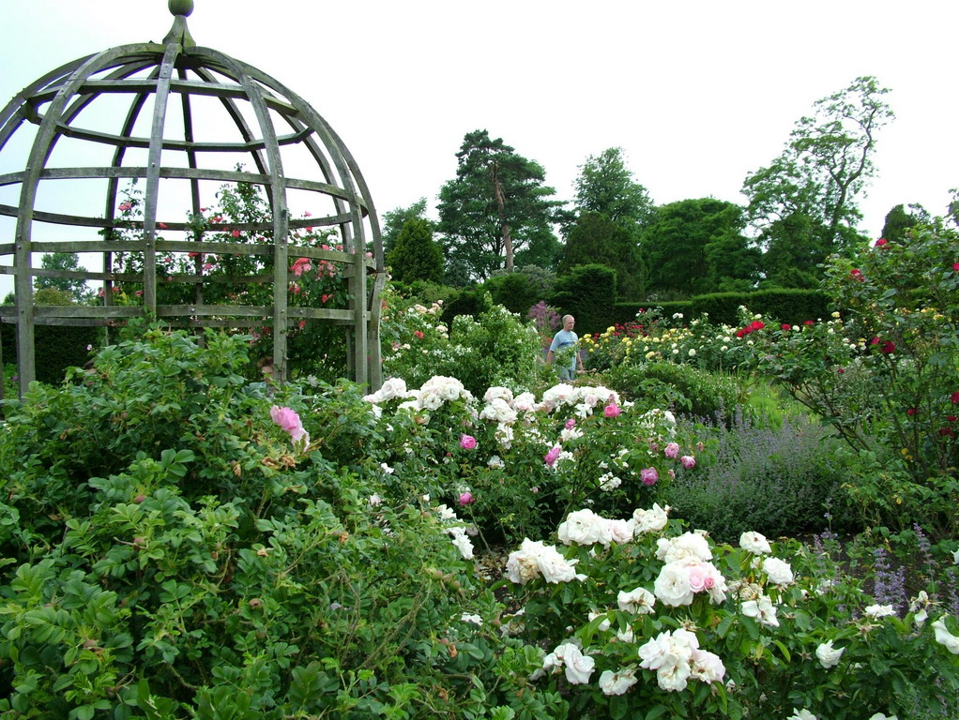

Slide 29
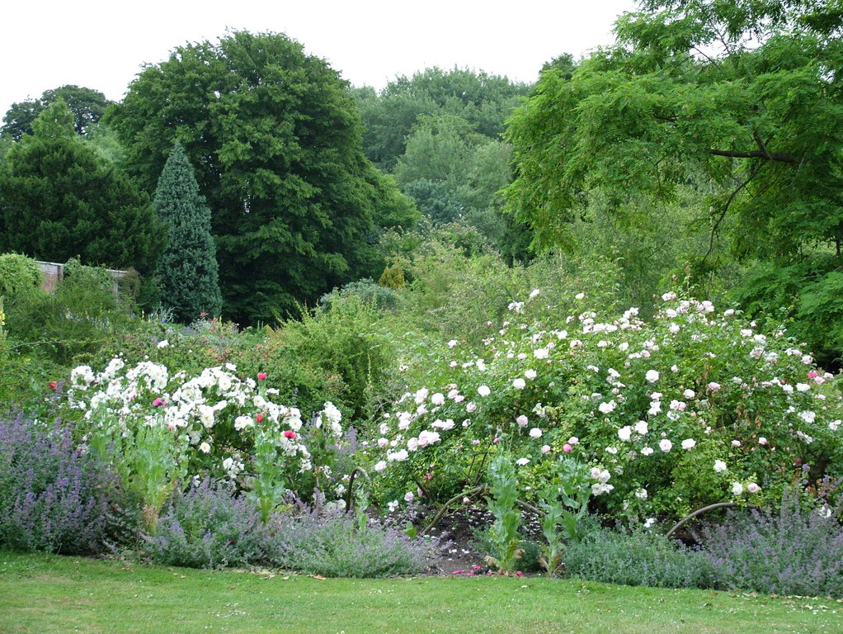

Slide 30
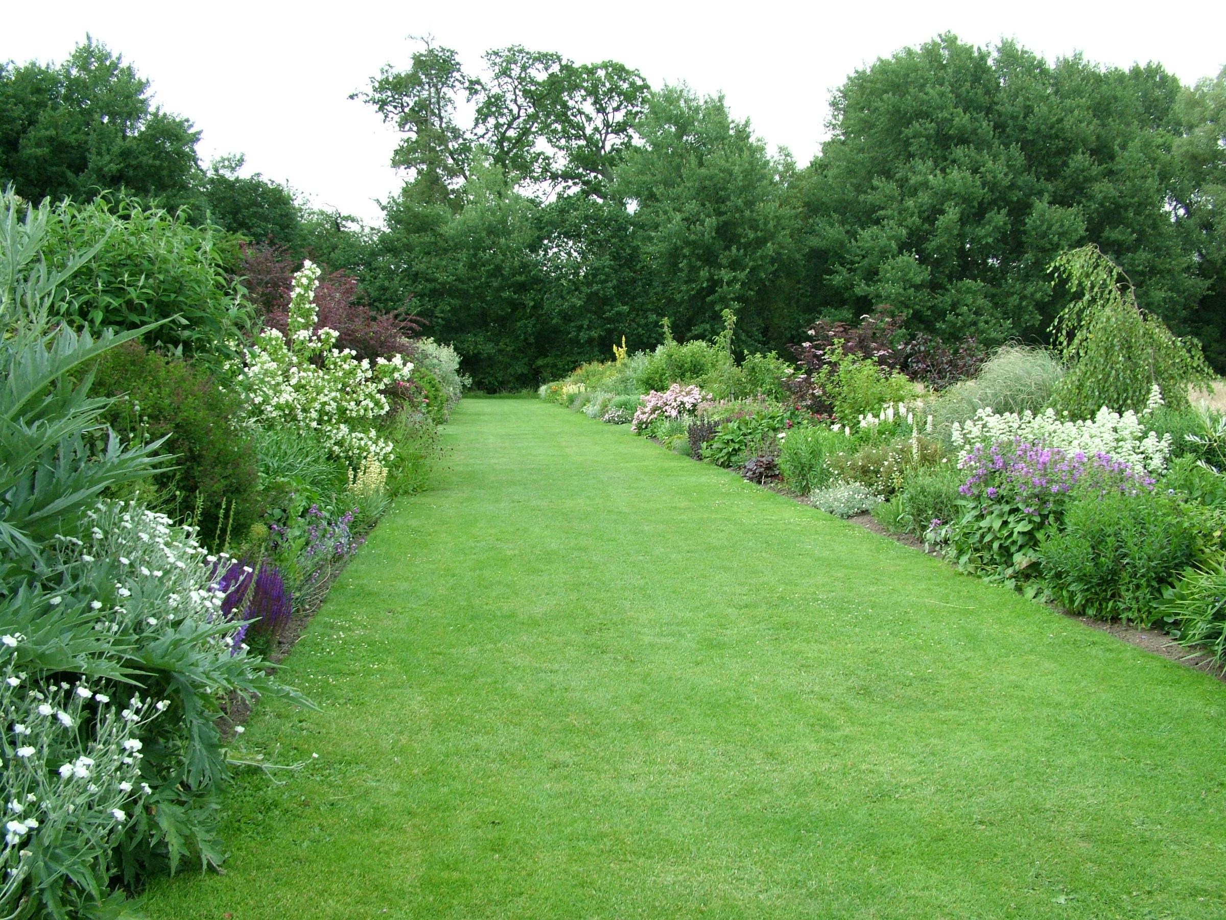

Slide 31
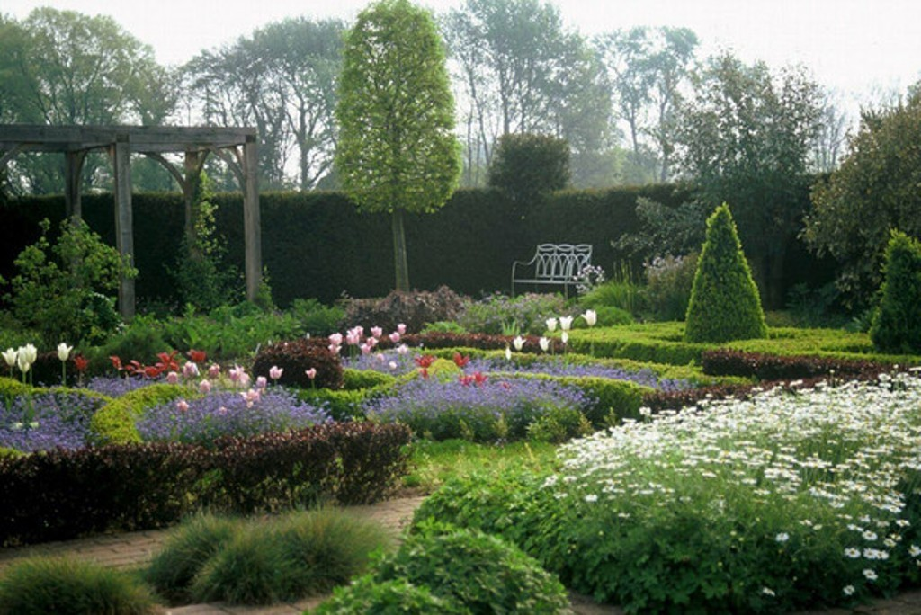

Slide 32
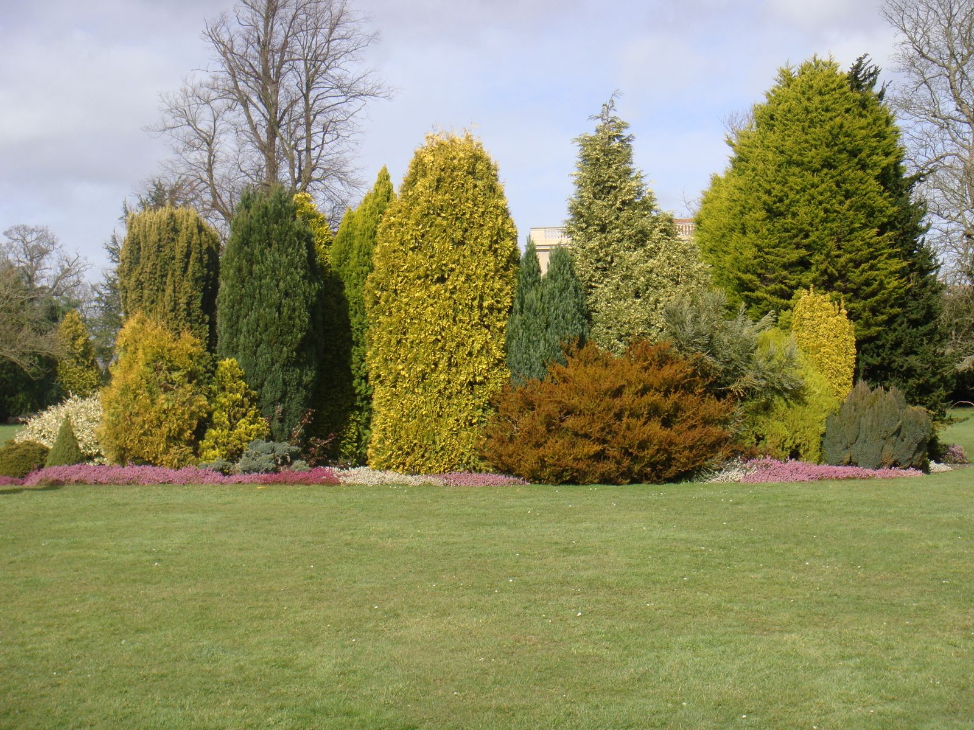

Slide 33
SHROPSHIRE

Slide 34
Attingham Park
Attingham Park es una casa de campo en Shropshire , Inglaterra, que es propiedad del National Trust.
Se encuentra cerca de la aldea de Atcham , en Shrewsbury a Wellington.
Attingham Park fue diseñado por George Steuart y fue construido en 1785 por Noel Hill, primera Baron Berwick en el sitio de una casa construida antes de sus propios diseños de Richard Hill de Hawkstone.
El parque fue diseñados por Humphry Repton e incluye los bosques y un parque de ciervos , con entre 200 y 300 cabezas de gamo (según temporada).

Slide 35
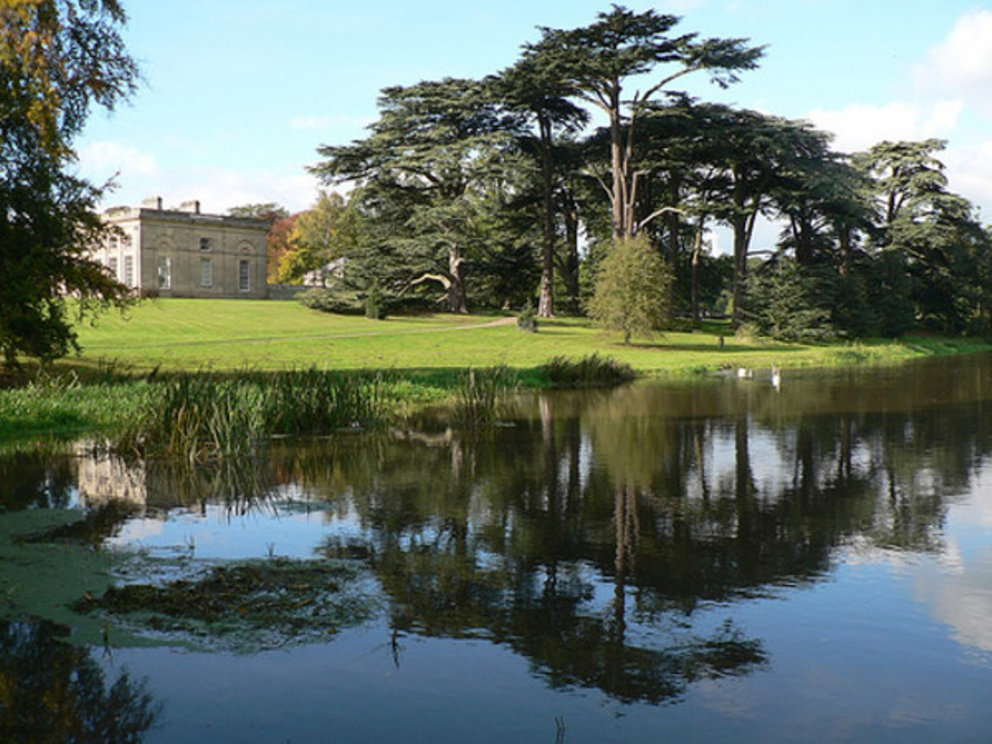
Notes:
Attingham Park.-q

Slide 36
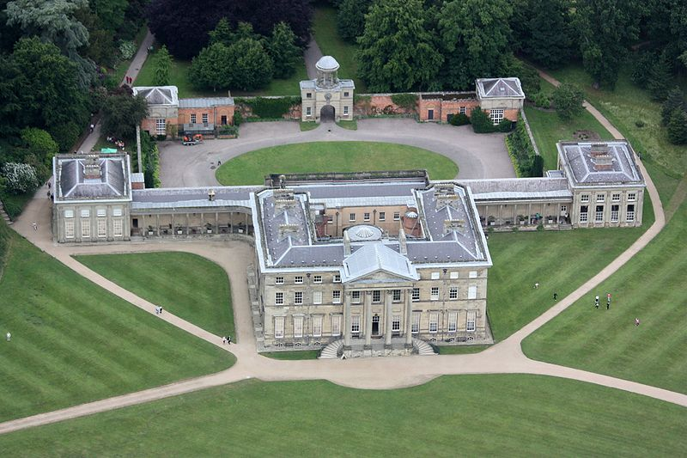
Notes:
Attingham Park.-q

Slide 37
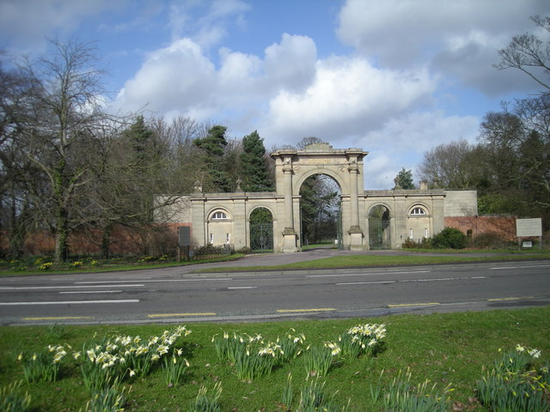
Notes:
Attingham Park.-q

Slide 38
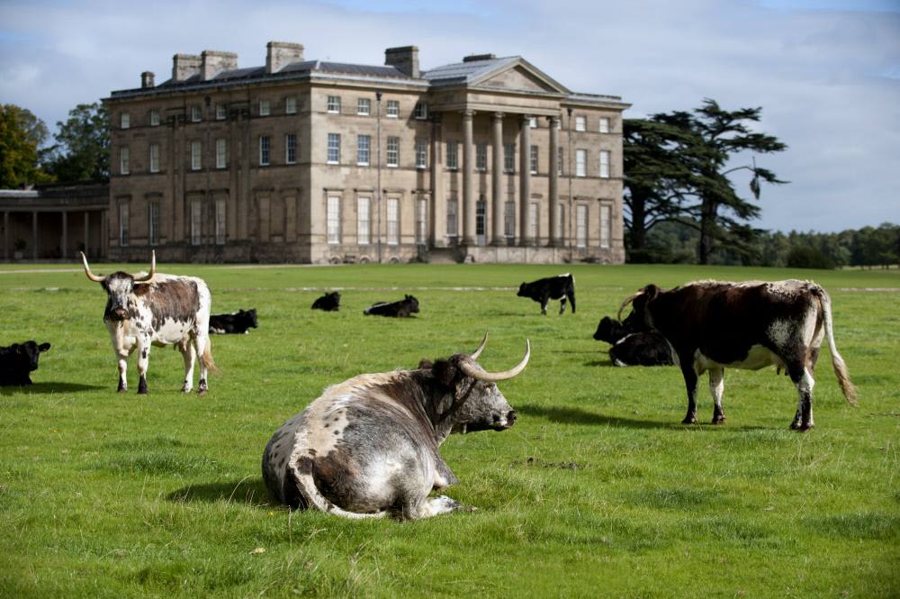
Notes:
Attingham Park.-q

Slide 39
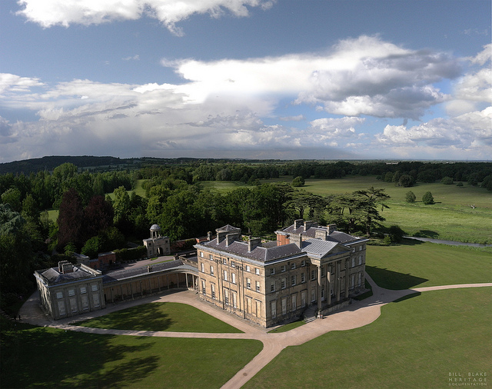
Notes:
Attingham Park.-q

Slide 40
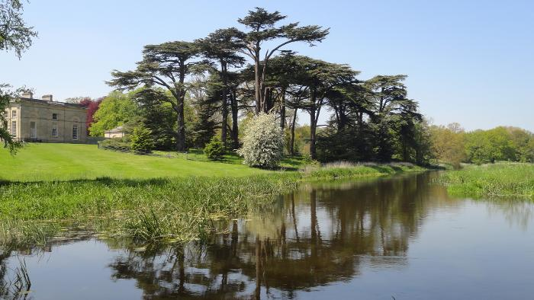

Slide 41
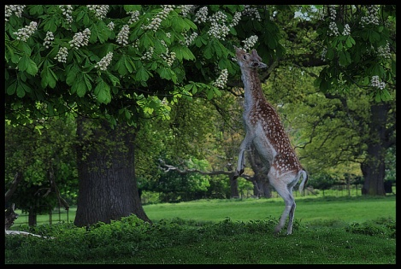

Slide 42
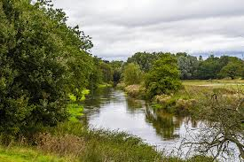
Notes:
Attingham Park.-q

Slide 43
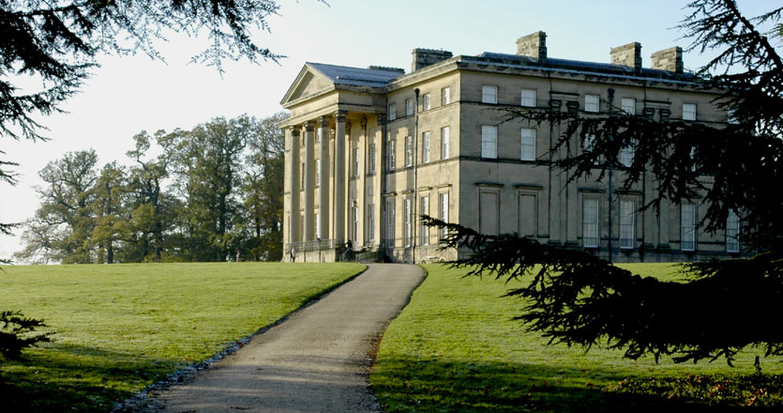
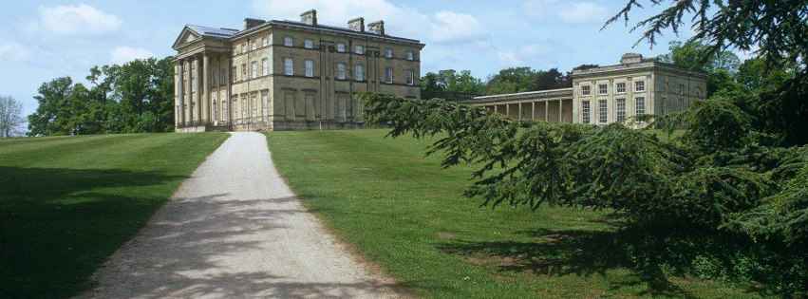
Notes:
Attingham Park.-q

Slide 44
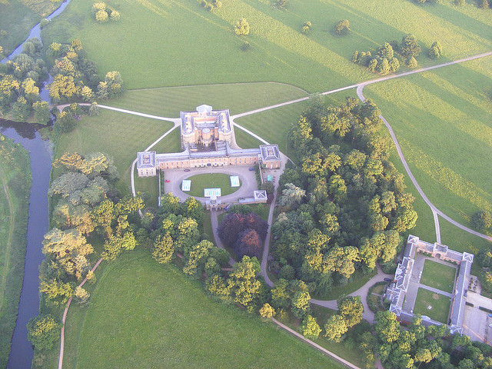
Notes:
Attingham Park.-q

Slide 45
Notes:
Attingham Park.-q

Slide 46
Dudmaston Gardens
Dudmaston Hall es una casa de campo del siglo XVII en el cuidado de la confianza nacional en el valle de Severn , en Shropshire , Inglaterra , Reino Unido .
Dudmaston Hall está situado cerca del pueblo de Quatt, a pocos kilómetros al sur de la ciudad de mercado de Bridgeport.
La propiedad es un mansión de finales del siglo XVII y un ejemplo de una finca tradicional de Shropshire, en el que consta de un hall principal, los jardines, parques, bosques gestionados, junto al lago, campos agrícolas y las casas de bienes.

Slide 47
En Quatt, un aldea modelo diseñado por el arquitecto londinense John Birch en 1870 para los trabajadores y los inquilinos de la finca.
Whitmore encargó al jardinero y paisajista William Emes para producir un esquema de la base.
Emes presento un plan formal, pero nunca fue ejecutado.
En cambio, Whitmore dejó a su esposa, Frances Lister, y su propio jardinero, Walter Wood, para desarrollar el jardín. Wood había trabajado previamente en un pintoresco jardín de estilo para el poeta William Shenstone en el Leasowes , cerca de Halesowen , que entonces también formaba parte del condado de Shropshire .

Slide 48
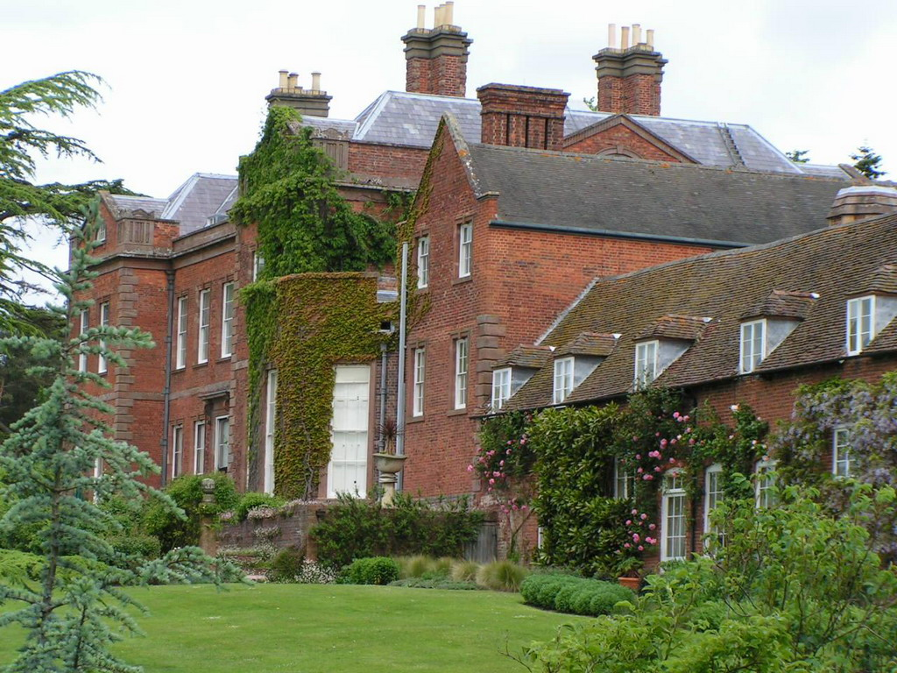

Slide 49
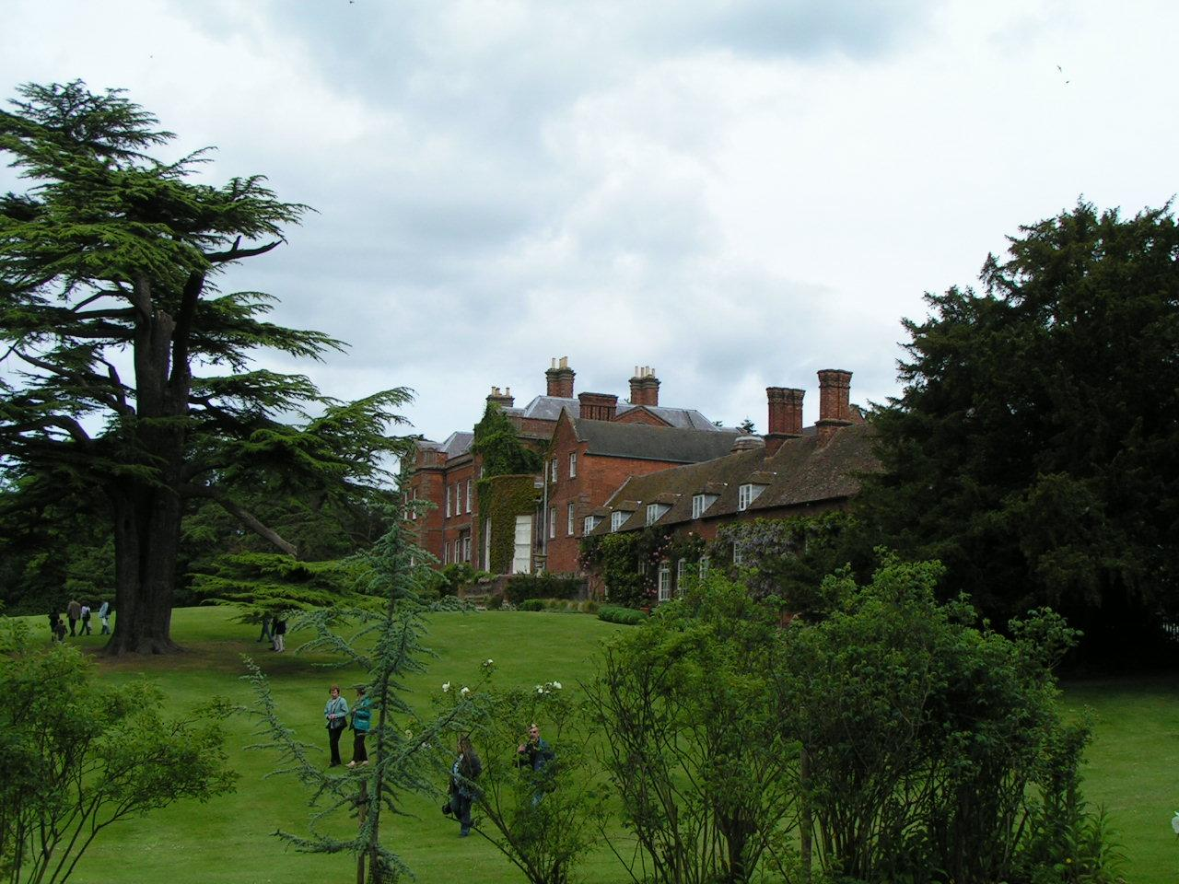

Slide 50
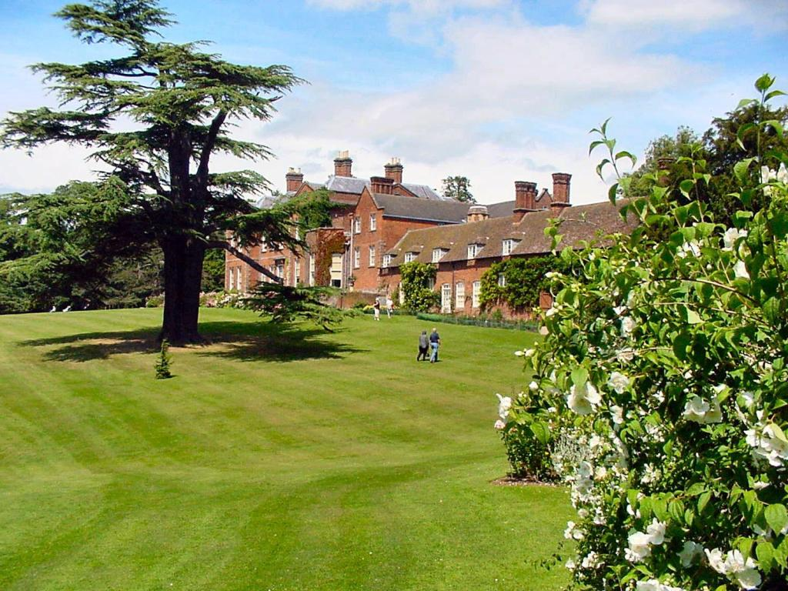

Slide 51
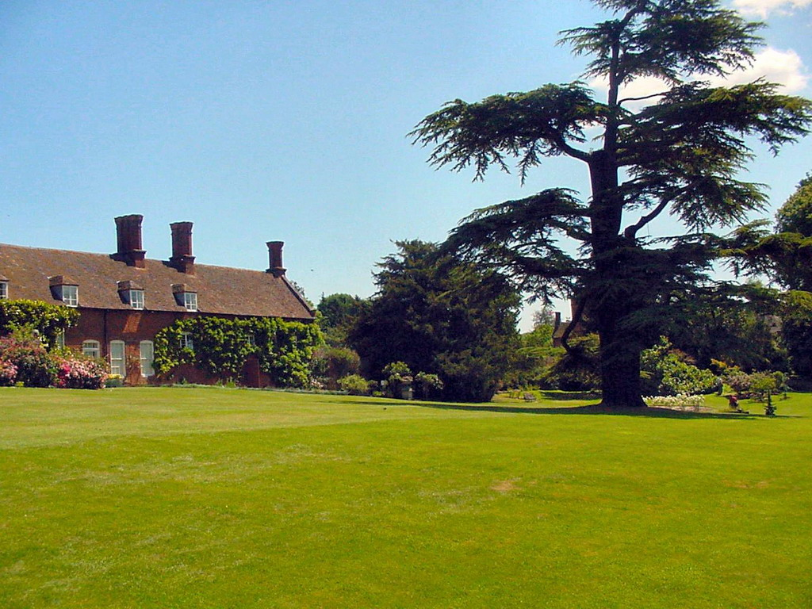

Slide 52
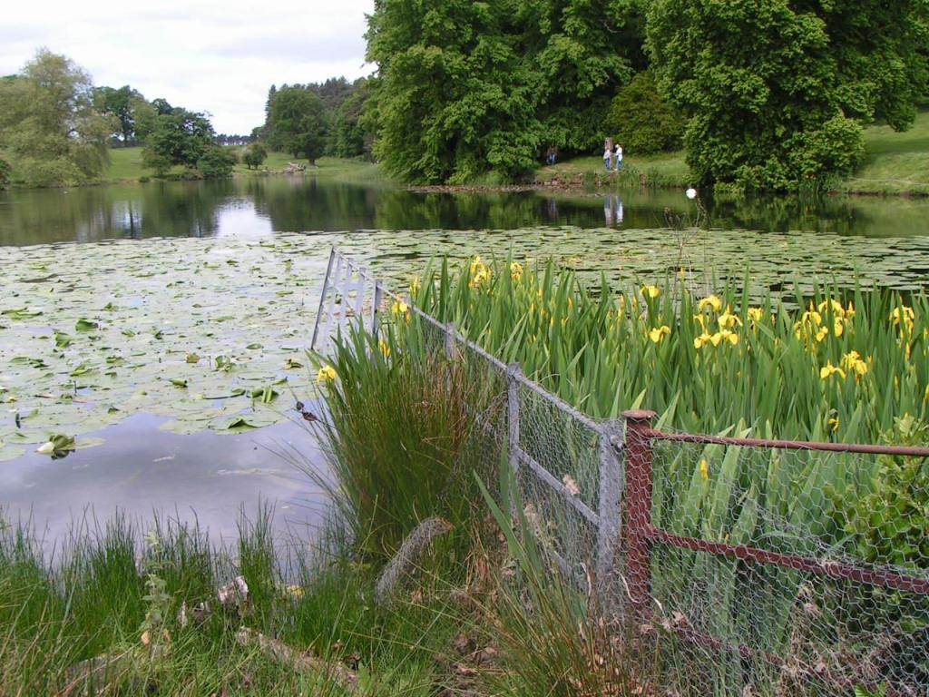

Slide 53
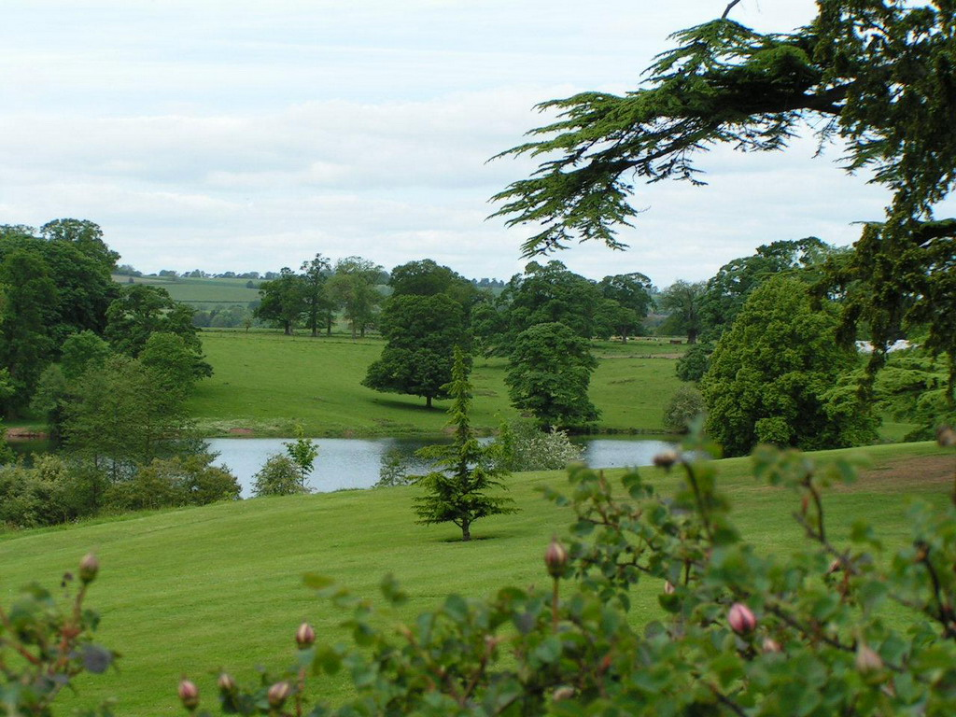

Slide 54
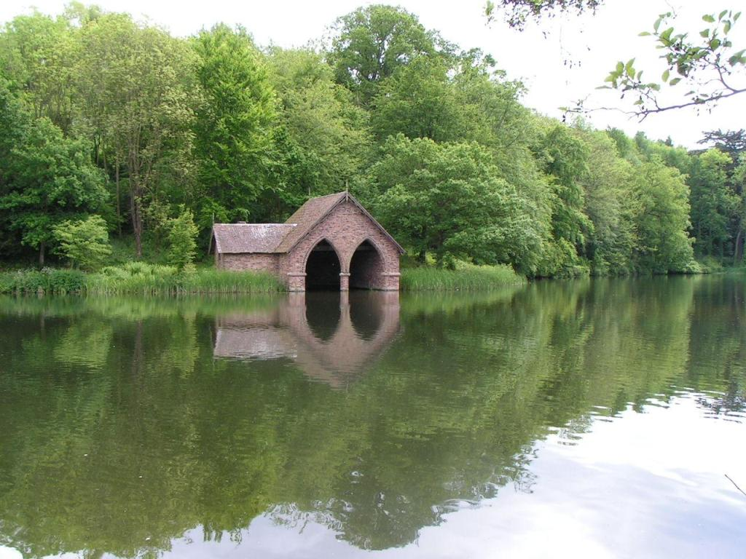

Slide 55
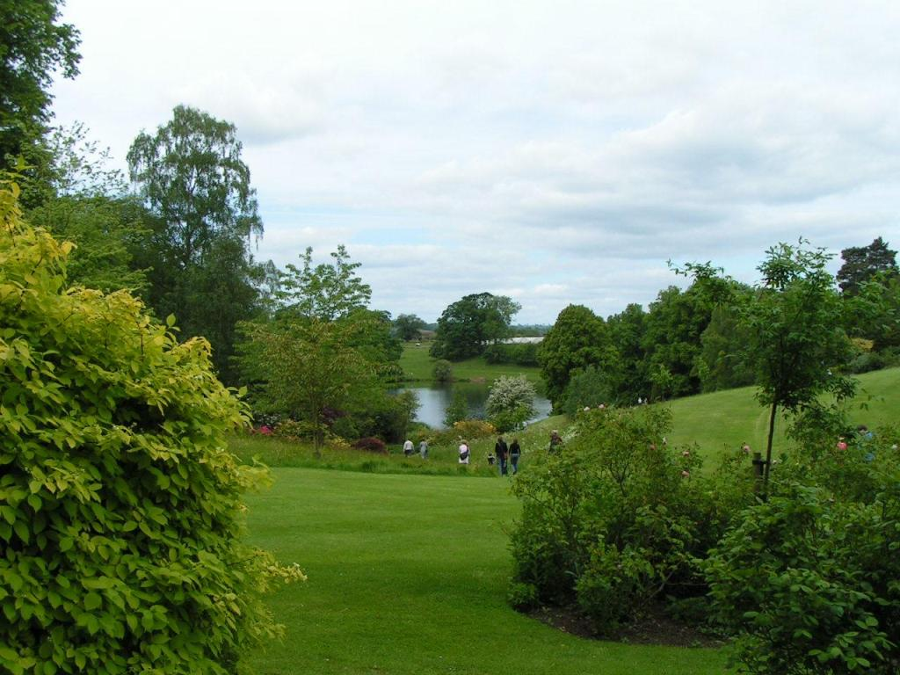

Slide 56
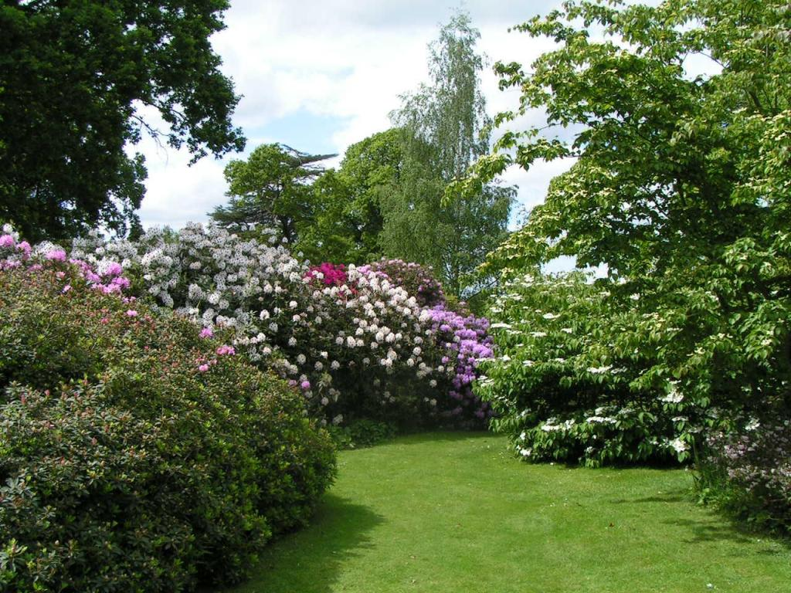

Slide 57
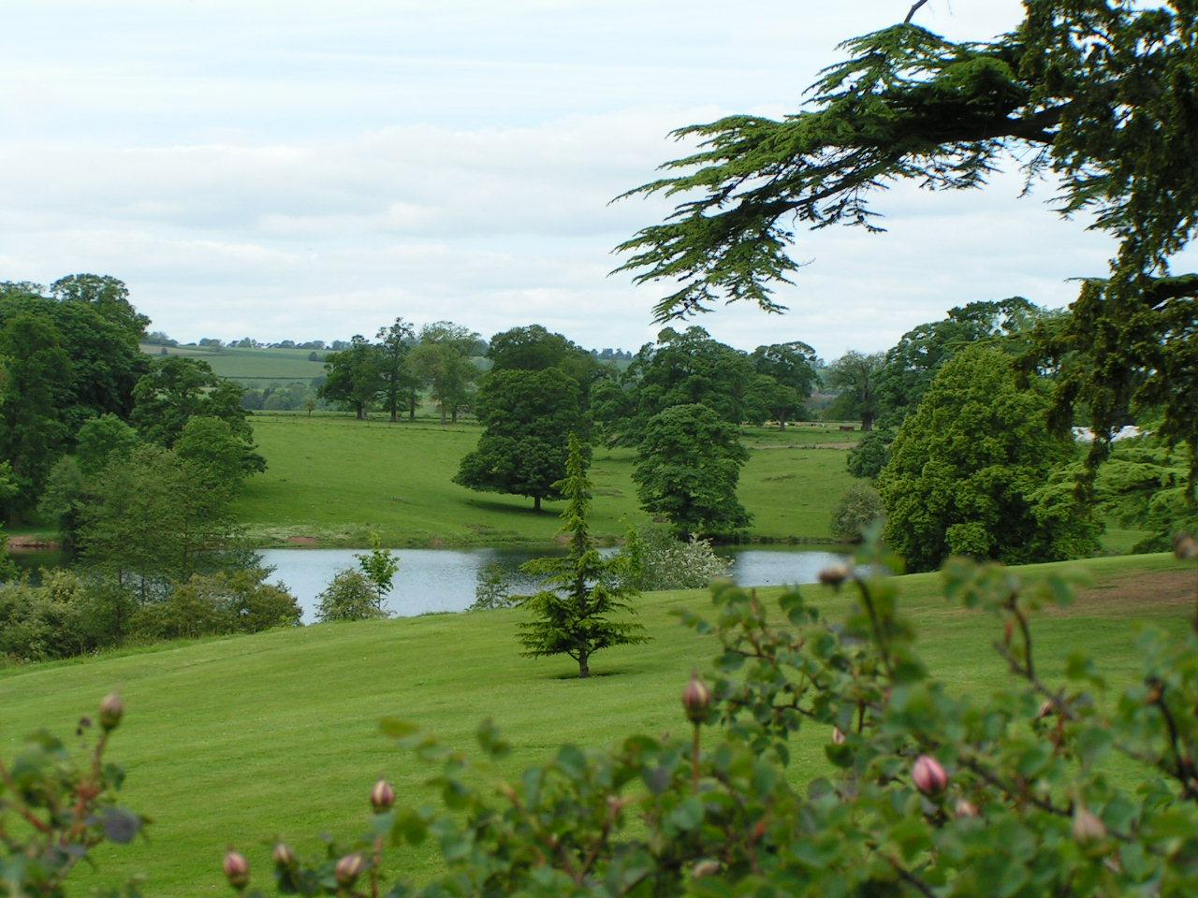

Slide 58


Slide 59


Slide 60
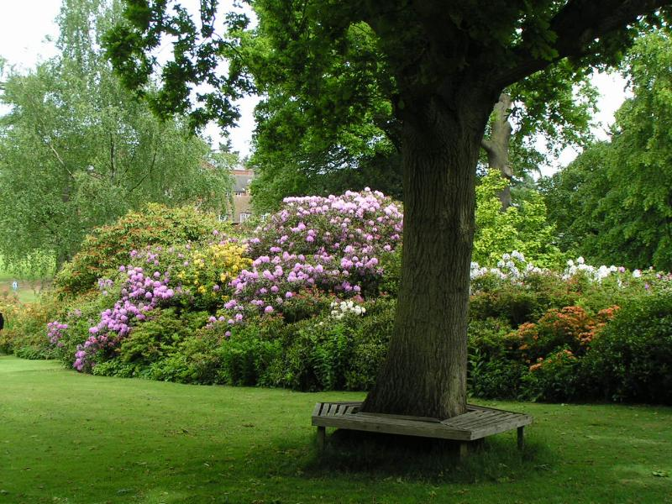

Slide 61
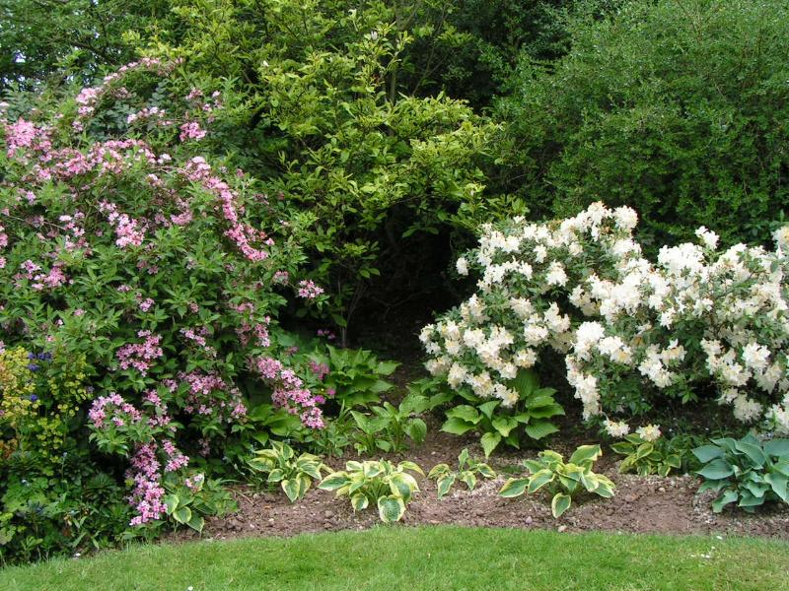

Slide 62


Slide 63


Slide 64


Slide 65


Slide 66


Slide 67


Slide 68


Slide 69


Slide 70


Slide 71
Hodnet Hall
La palabra Hodnet es de origen celta y significa valle tranquilo.
En la actualidad la finca tiene más de 25 hectáreas para caminar, pasear, sentarse y disfrutar.
Amantes de la naturaleza, los horticultores, artistas, fotógrafos y los visitantes pueden encontrar algo para darles placer en su visita en cualquier época del año.
La escena sobre la base está en constante cambio en el color y la textura de mes a mes.
La casa y los jardines han sido en la misma familia desde 1066.

Slide 72
Era el brigadier AG Heber-Percy quien fue la fuerza vital de los jardines a principios de los años 1920 cuando comenzó su diseño de jardines innovadores.
Al mismo tiempo fue uno de los jardines más grandes y más exclusivos en el país debido a la introducción de especies de plantas inusuales por no ser capaces de sobrevivir en aquel clima.
El desarrollo del jardín con la construcción de los estanques, cascadas y valles secretos pasaron de 1921-1950.
El general de brigada murió en 1961.

Slide 73
En 1966 su hijo que se había criado en la casa desde la edad de 19 años y todavía reside allí, sigue en la misma tradición de su padre y continúa mejorando los jardines y zonas verdes, con un máximo de 5 jardineros, que es toda una hazaña en la horticultura .
A través de los años, el Sr. Heber-Percy relata que las estaciones han comenzado a venir más temprano y el clima no es tan duro en las plantaciones.
Como él ve su jardín a crecer y madurar , ha visto muchos cambios en el medio ambiente.
Los jardines tienen árboles centenarios protección de las especies más delicadas en el aislamiento de los valles y zonas verdes.

Slide 74


Slide 75


Slide 76


Slide 77


Slide 78


Slide 79


Slide 80


Slide 81


Slide 82


Slide 83


Slide 84


Slide 85


Slide 86


Slide 87


Slide 88


Slide 89


Slide 90


Slide 91


Slide 92
Wollerton Old Hall
El jardín ha sido diseñado y desarrollado por Lesley y John Jenkins desde 1984.
Es en torno a un siglo XVI cuando Old Hall y se ha convertido en un jardín moderno importante en la tradición del jardín inglés, con apuntes de Artes y Oficios.
Abarca 4 hectáreas, es intensamente cultivado y en función de los intereses de plantas, las visitas pueden durar entre 2 y 4 horas.
El Jardinero es Andrew Humphris instruido en el jardín Lanhydrock.

Slide 93
Después de cultivar un huerto en los jardines de Savill en Windsor y los tribunales en Wiltshire, se convirtió en Jardinero Nacional de confianza en Biddulph Grange antes de unirse a Wollerton.

Slide 94


Slide 95


Slide 96


Slide 97


Slide 98


Slide 99


Slide 100


Slide 101


Slide 103


Slide 104


Slide 105


Slide 106


Slide 107


Slide 108


Slide 109


Slide 110


Slide 111


Slide 112


Slide 113


Slide 114


Slide 115


Slide 116


Slide 117


Slide 118


Slide 119


Slide 120


Slide 121


Slide 122


Slide 123


Slide 124


